Slide 1
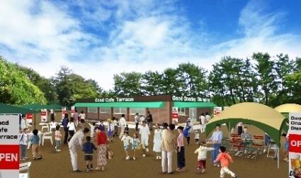
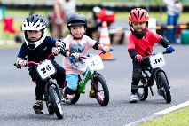
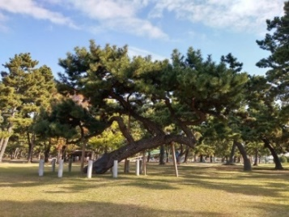
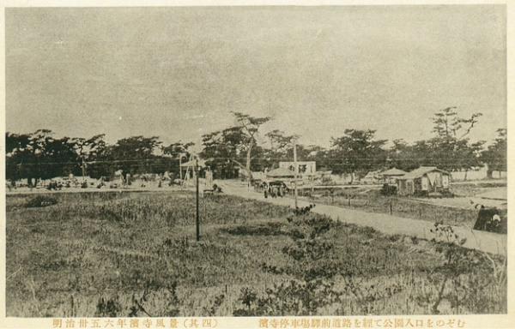
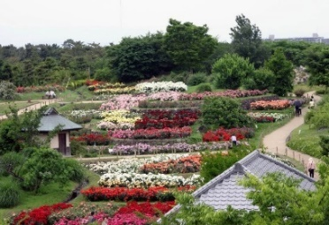
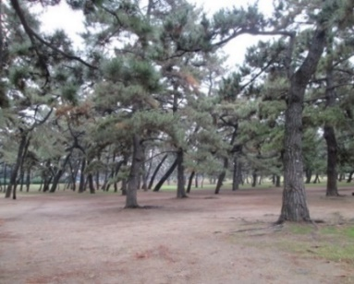
府営浜寺公園管理業務（PMO型）の事業概要
賑わい・健康・歴史を育む浜寺公園～悠久の松林～
私たちが目指す浜寺公園の未来像
大阪府マネジメントプラン
目標像：『日本最古の公園の一つとして、歴史ある松林景観を守り、ばら庭園やプール、交通遊園など個性ある施設を活かし、賑わいのある公園』
⑴ 浜寺公園が
地域課題解決の
プラットフォームとなる
⑵ 浜寺公園で
憩いのひとときを過ごすこと、
多彩なイベントに参加することが、
人々のライフスタイルのひとつとなる
府民・ＮＰＯ
〇地元自治体（堺市西区）
〇地域住民（ローズカーニバル実行委員会他）
〇ＮＰＯ（浜寺公園駅舎保存活用の会他）
〇ボランティア（浜寺公園自然の会他）
⑶ 浜寺公園の松林が
未来の若者に
引き継がれていく
協力企業・団体
〇アクセス・広報：最寄りの電鉄会社
〇施工・メンテナンス：大手舗装会社
〇イベント支援：総合レンタル会社
ケータリングカー団体
〇教育・人材：地元大学
〇市民協働：地元公園緑地関係団体 など
魅力向上事業
～園内全体のにぎわい増進～
「交通遊園魅力向上事業」
「プール魅力向上事業」
「園内魅力向上事業」
情報発信
SNS
デジタルサイネージ
指定管理業務
利用促進
長寿命化 等
おそと
OSOTOコーディネーター
OSOTOコーディネーターが
より豊かな『そと』の実現をコーディネート
共同企業体
〇大規模都市公園の総合的管理実績を有する団体
〇スポーツ施設の運営維持管理実績を有する大手企業
〇ばらを含む造園・園芸の高い技術力を有する企業
大阪府
プッシュ型協力の実践
合同研修会の開催
【明治35年頃】
・浜寺公園駅前通りから松林を望む
（2017年）
年間来園者数 191万人
利用者満足度 57％
＜社会情勢・府民ニーズの変化＞
（2042年） 目標
年間来園者数 230万人
利用者満足度 75％

Slide 2
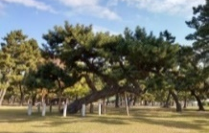
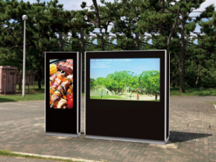
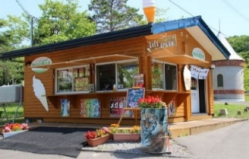
府営浜寺公園管理業務（PMO型）の主な事業内容とスケジュール
『賑わい・健康・歴史を育む浜寺公園～悠久の松林～』
【魅力向上事業（ハード事業）の提案】
【魅力向上事業（ソフト事業）】
⑨ プールの営業期間外でのフィッシングパーク 開催
○ イベント広場を活用したフードイベント、パブリックビューイングの開催など
【植物管理と景観づくり】
○ 長期的な視点を持った計画的な松林の保全や
ばら庭園の特徴を踏まえた景観づくりの推進
【利用促進・利便性向上】
○ 地域と連携した浜寺公園開園150周年記念
イベントの企画・実施
新設 | ① ② ③ ④ ⑤ ⑥ ⑦ ・ ・ | ランニングバイク練習場 テント膜遊具 カフェ 売店 ビーチスポーツコート イベント広場 ドッグラン 電気自動車充電設備 デジタルサイネージ
改修 更新 | ⑧ | ミニセグウェイ、電動キックボードなど 交通遊園の充実
⑧
①②
③
⑨
⑤
⑥
④⑦
ランニングバイク練習場 イメージ
デジタルサイネージ イメージ
売店 イメージ
カフェ イメージ
 | 位置 | 施設 | 令和４年度 | 令和５年度 |  |  | 令和６年度 |  | 令和７年度～24年度
 |  |  | 下半期 | 上半期 |  | 下半期 | 上半期 | 下半期
新設 | ① | ランニングバイク練習場 |  | 開業
 | ② | テント膜遊具 |  | 開業
 | ③ | カフェ |  |  |  | 開業
 | ④ | 売店 |  |  |  | 開業
 | ⑤ | ビーチスポーツコート |  |  | 開業
 | ⑥ | イベント広場 |  | 開業
 | ⑦ | ドッグラン |  | 開業
 | 園内 | デジタルサイネージ |  | 開業
※今後、関係機関との協議を進める中で 変更される可能性があります。
凡例
準備／整備
運営

